Slide 1
МДОАУ «ЦРР - детский сад № 104 «Золотая рыбка» г. Орска
Опыт работы по теме:
«Формирование диалогической речи
детей дошкольного возраста»
Подготовила: Щенева Ирина Львовна,
воспитатель 1 кк
2024 – 2025 учебный год

Slide 2
Диалог является естественной средой развития личности.
Отсутствие или дефицит диалогического общения ведет к различного рода искажениям личностного развития, росту проблем взаимодействия с окружающими людьми, появлению серьезных сложностей в умении адаптироваться в меняющихся жизненных ситуациях.
Т.И. Гризик.

Slide 3
Актуальность
Именно в дошкольном возрасте активно развивается речь, складываются предпосылки для дальнейшего межличностного общения ребёнка, накапливается словарный запас, воспитывается активность в словотворчестве, и в тоже время закладываются основы правильного произношения слов, основы культуры речи.
Дошкольное детство – это наиболее благоприятное время для развития у ребёнка правильной речи.

Slide 4
Цель диалогического общения — поддержание социальных контактов, обмен интеллектуальной информацией, воздействие на эмоциональную сферу и поведение партнера.
Задачи диалогического общения:
— освоение языка как средства общения;
— установление детьми социальных контактов друг с другом с использованием всех доступных речевых и неречевых средств;
— овладение средствами и способами построения развернутого текста в условиях продуктивной творческой речи;
— установление интерактивного взаимодействия (умения слушать и слышать собеседника, инициативно высказываться, задавать вопросы, проявлять активное ответное отношение.

Slide 5
Диалог – это в первую очередь общение, разговор, беседа, когда беседуют два или несколько партнеров на какую-либо тему.
Диалог — это не просто вопросно-ответная форма речи, диалог предполагает личностные, партнерские отношения между собеседниками.
Развитие диалога — это двусторонний процесс, когда собеседники общаются на равных, с взаимным пониманием и уважением друг к другу, даже если один из них — ребенок.

Slide 6
Диалогическая речь не только более высокая форма речевого развития, но и исторически первая. Она выступает как основная форма речевого общения, в недрах которой зарождается связная речь.
Овладение диалогической речью – это одна из главных задач речевого развития дошкольников

Slide 7
Диалогические умения:
1. Собственно речевые умения
2. Умения речевого этикета.
3. Умение общаться в паре, группе из 3 — 5 человек, в коллективе.
4. Неречевые (невербальные) умения — уместное использование мимики, жестов.
5. Умение общаться для планирования совместных действий
Диалогические единства строятся по определенным схемам:
- вопрос-ответ
- вопрос-ответ-вопрос
- сообщение-вопрос
- сообщение-сообщение
- побуждение-сообщение и т. д.
В ходе обучения детей диалогической речи можно использовать разнообразные методы, разработанные советскими педагогами- новаторами. Е. И. Тихеевой, О. И. Соловьёвой, А. М. Бородич, В. В. Гербовой и другими

Slide 8
Методы развития диалогической речи дошкольников
Приёмы
Неподготовленный диалог
Беседа
Разнообразные игры (сюжетно-ролевые, дидактические, подвижные, игры-инсценировки и игры-драматизации)
Чтение литературных произведений
Вопросы воспитателя
Приём словесных поручений
Прием совместного составления детьми рассказа
Совместное рисование к иллюстрациям,
Совместная аппликация, конструирование

Slide 9
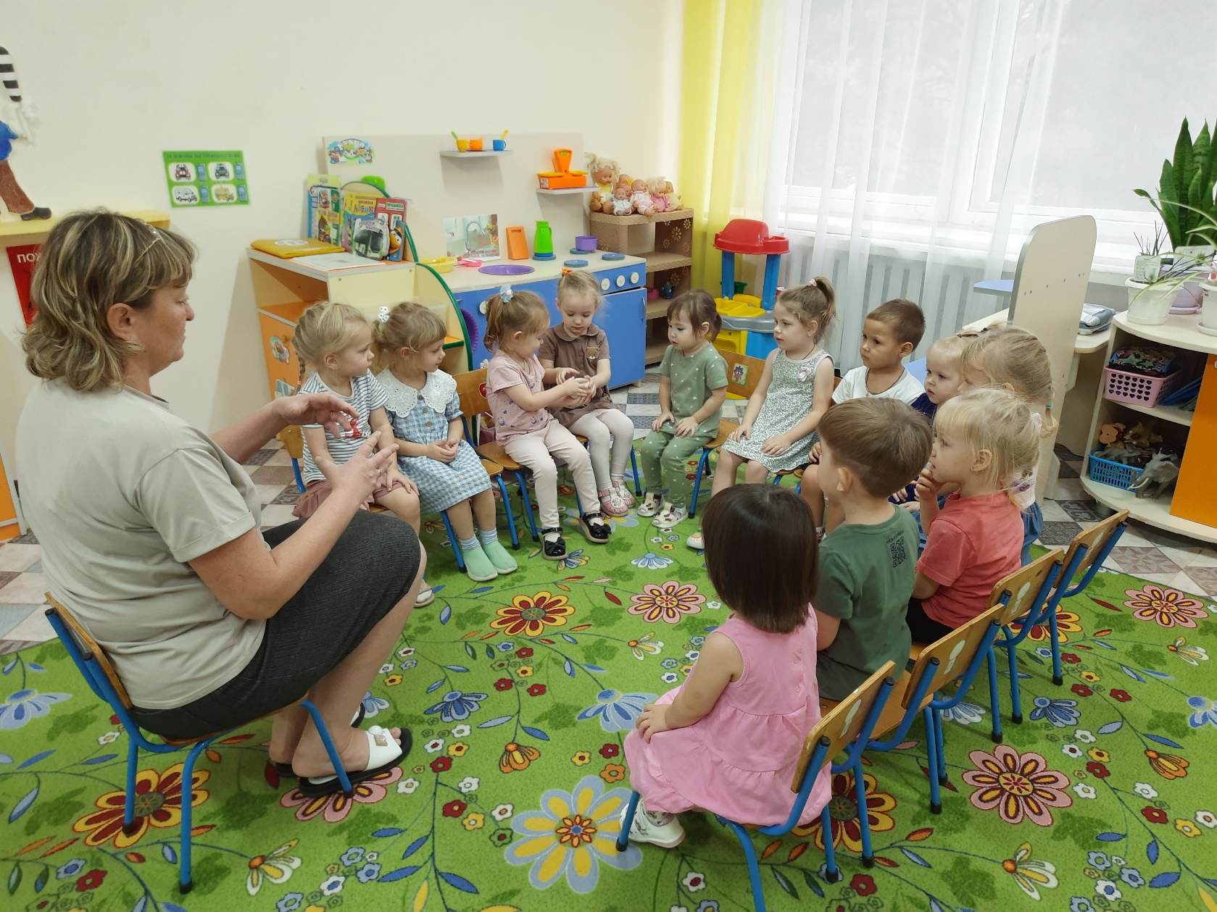
Методы и приёмы развития диалогической речи дошкольников
Основным методом формирования диалогической речи в повседневной жизни и на занятиях является наш разговор с детьми
(неподготовленный диалог).
- разговаривать с детьми по любому поводу, в разное время, коллективно и индивидуально;
для коллективных разговоров лучшим временем является прогулка;
для индивидуальных, лучше подходят утренние и вечерние часы;
взрослый - инициатор интересных разговоров

Slide 10
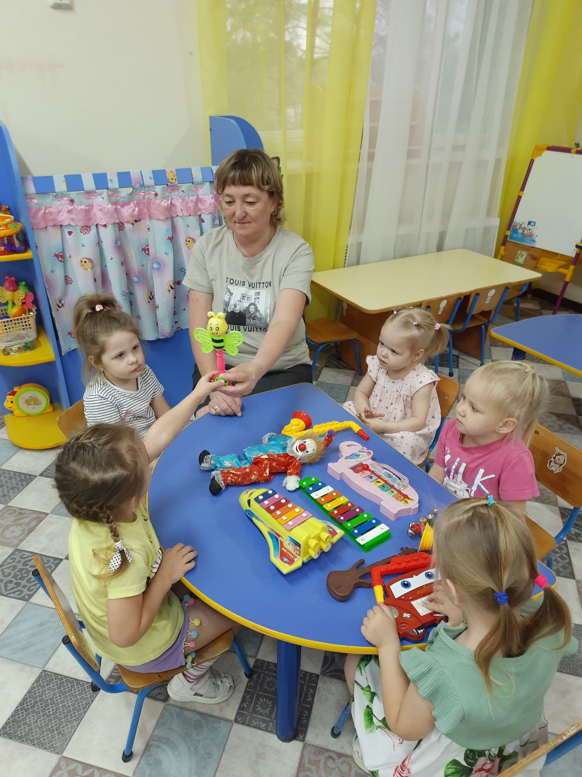
В раннем возрасте ребенка в диалог вовлекает взрослый. Обращаясь к ребенку с вопросами, побуждениями он тем самым активно откликается на его высказывания и жесты, интерпретируя, «развертывая», распространяя неполные ситуативные высказывания своего маленького собеседника, достраивает их до полной формы. Опыт речевого общения со взрослым ребенок переносит потом в свои взаимоотношения со сверстниками.
Своеобразный диалог получается, если взрослый начинает предложение, а ребенок его завершает. Этот прием широко используется и при описании предметов и игрушек, и при составлении рассказов по картине, по игрушке, по набору игрушек.

Slide 11
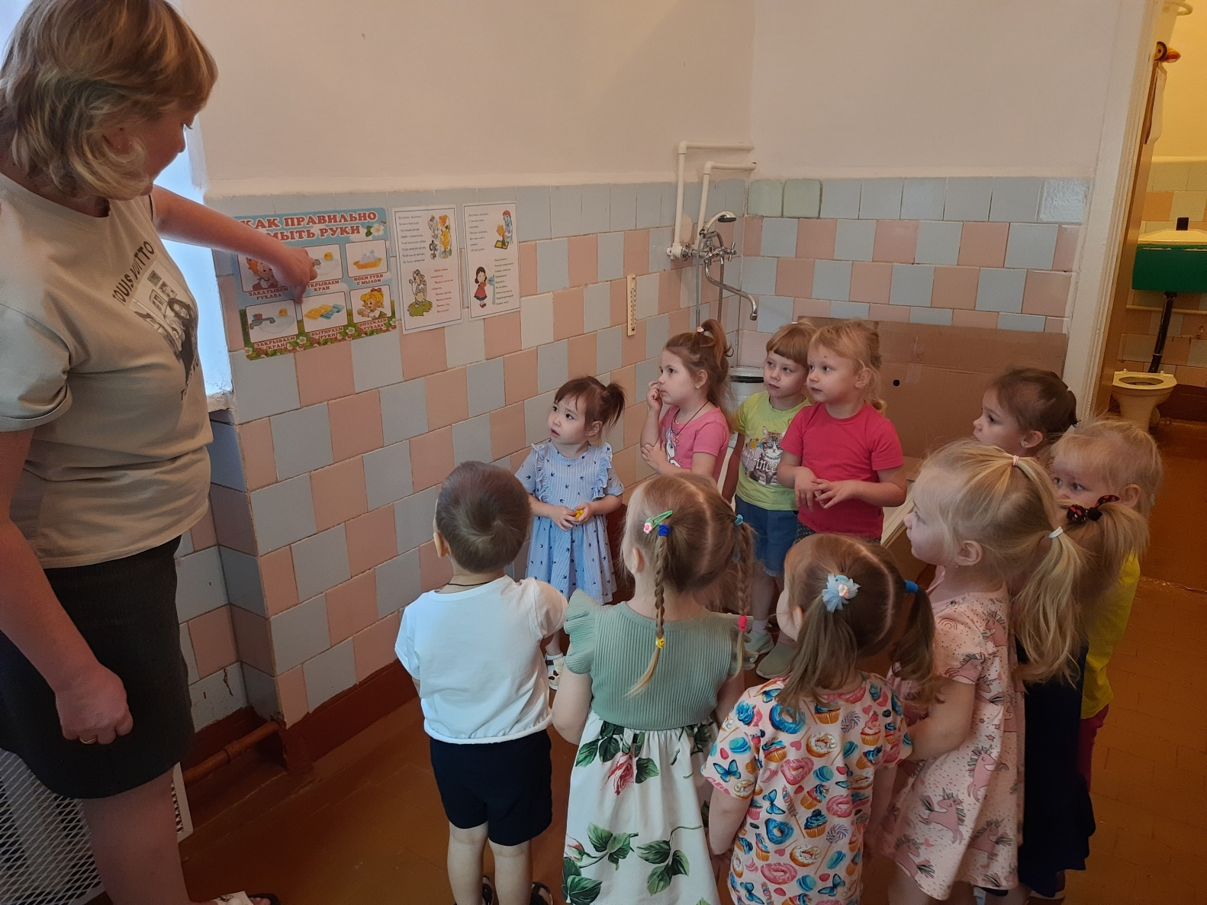
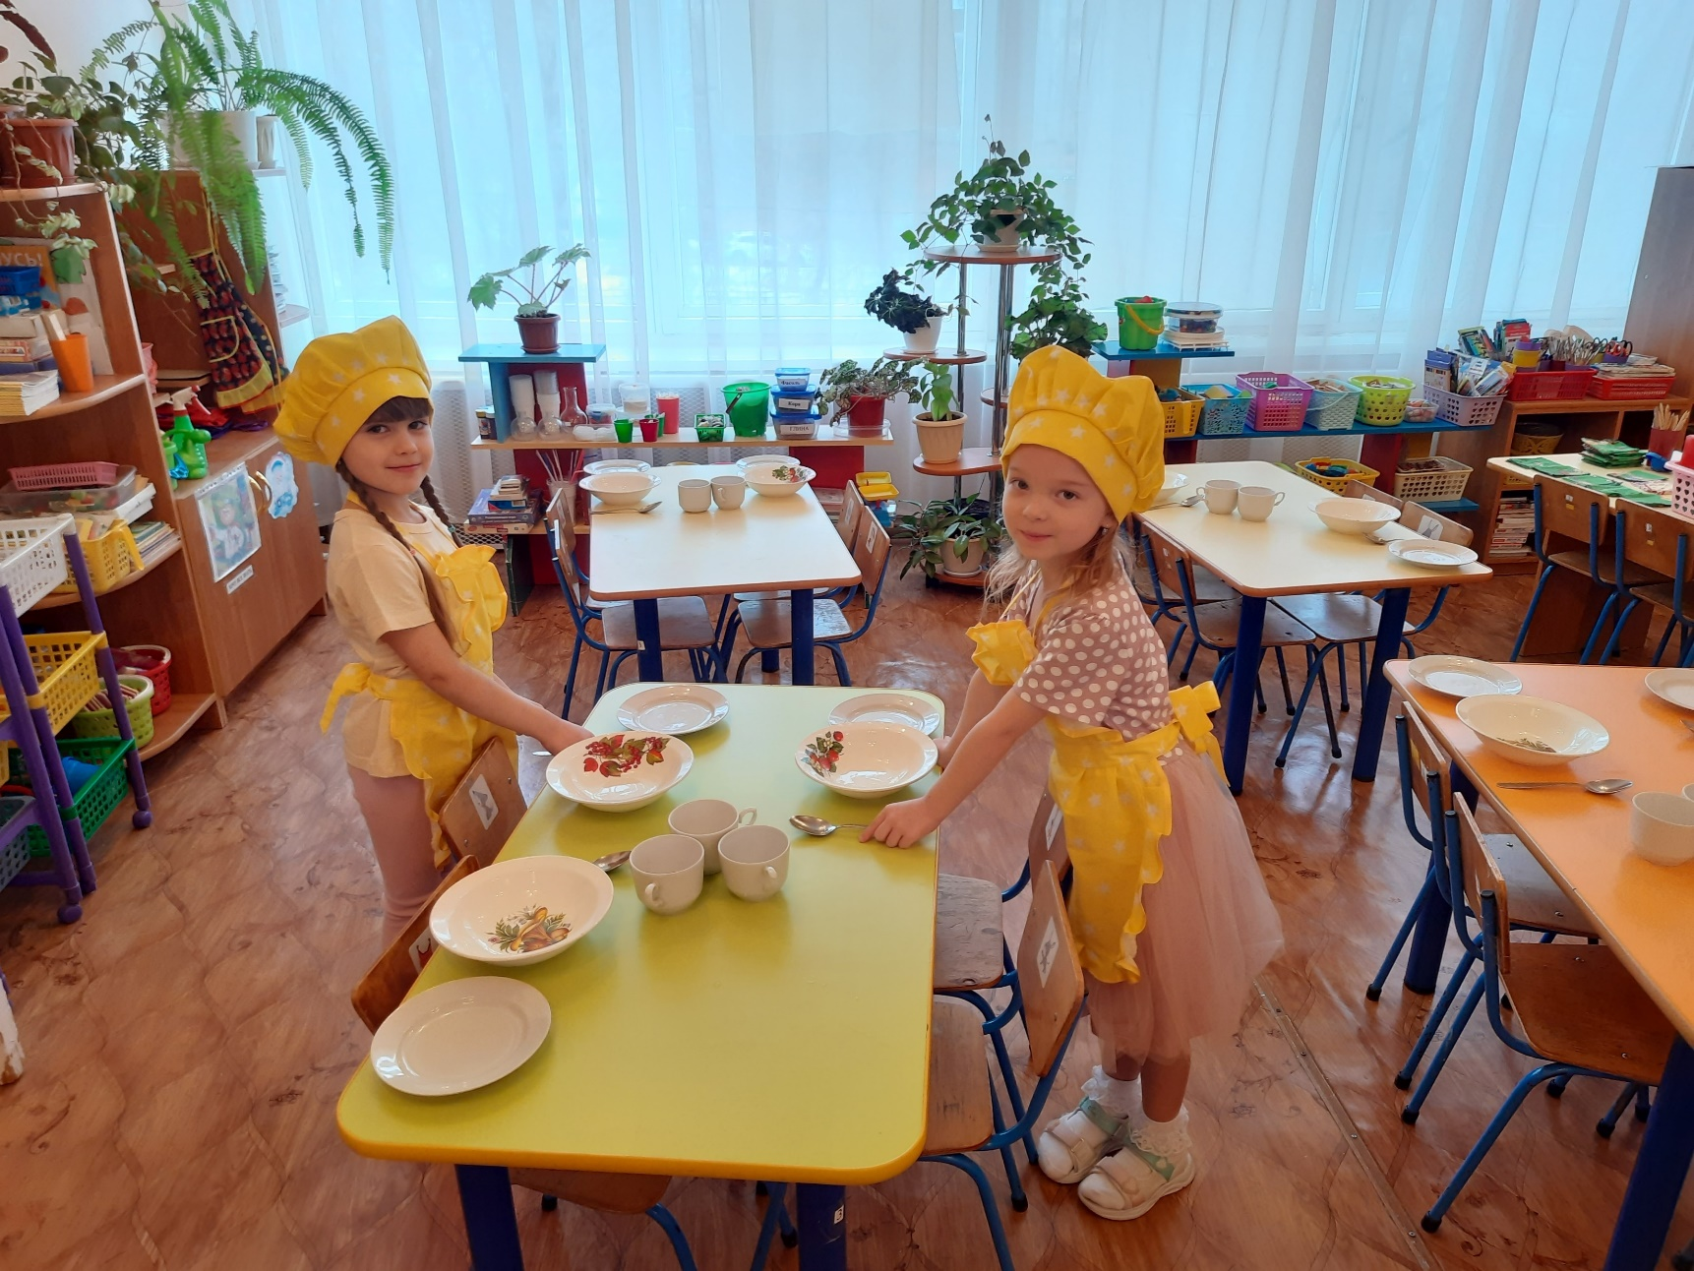
В течение дня воспитателю следует поговорить с каждым ребенком, используя для этого время прихода детей в детский сад, умывание, одевание, прогулки.
Кроме таких кратких разговоров, вызываемых обстоятельствами, воспитатель предусматривает разговоры, которые он планирует как педагогический прием.
Диалогическому общению со сверстником служит также прием совместного составления детьми рассказа: один ребенок начинает рассказ, второй его продолжает, а третий завершает. Дети сами выбирают партнеров, договариваются о содержании, об очередности рассказывания. Это может быть сочинение по картине, по серии картин.

Slide 12
Основным видом формирования диалогической речи является беседа.
Беседа - организованный разговор педагога со всей группой детей, посвященный одному какому-либо вопросу.
уточняем и упорядочиваем опыт детей, т. е. те представления и знания о жизни людей и природы, которые дети приобрели во время наблюдений под нашим руководством и в разнообразной деятельности в семье и в детском саду;
воспитываем у детей правильное отношение к окружающему;
приучаем детей целеустремленно и последовательно мыслить, не отвлекаясь от темы беседы;
учим просто и понятно излагать свои мысли.

Slide 13
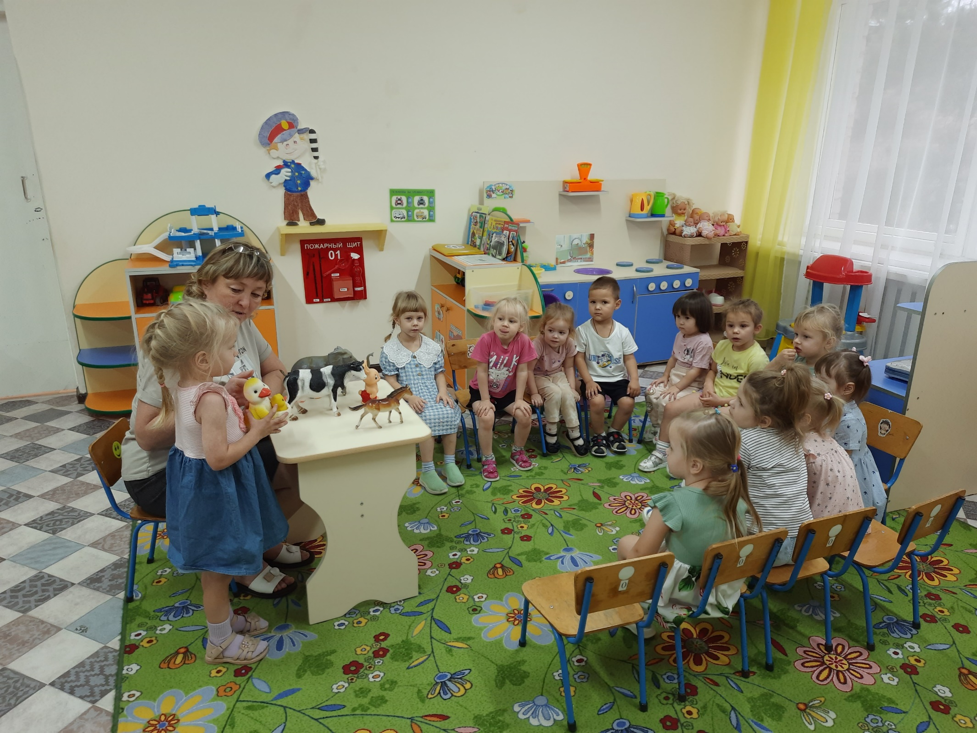
В ходе беседы наши вопросы, которые являются основным методическим приемом, помогают раскрыть содержание намеченной темы и, направляя мысль детей, учат их правильно отвечать. Мы должны продумать содержание и формулировку своих вопросов, чтобы они были понятны всем детям.

Slide 14
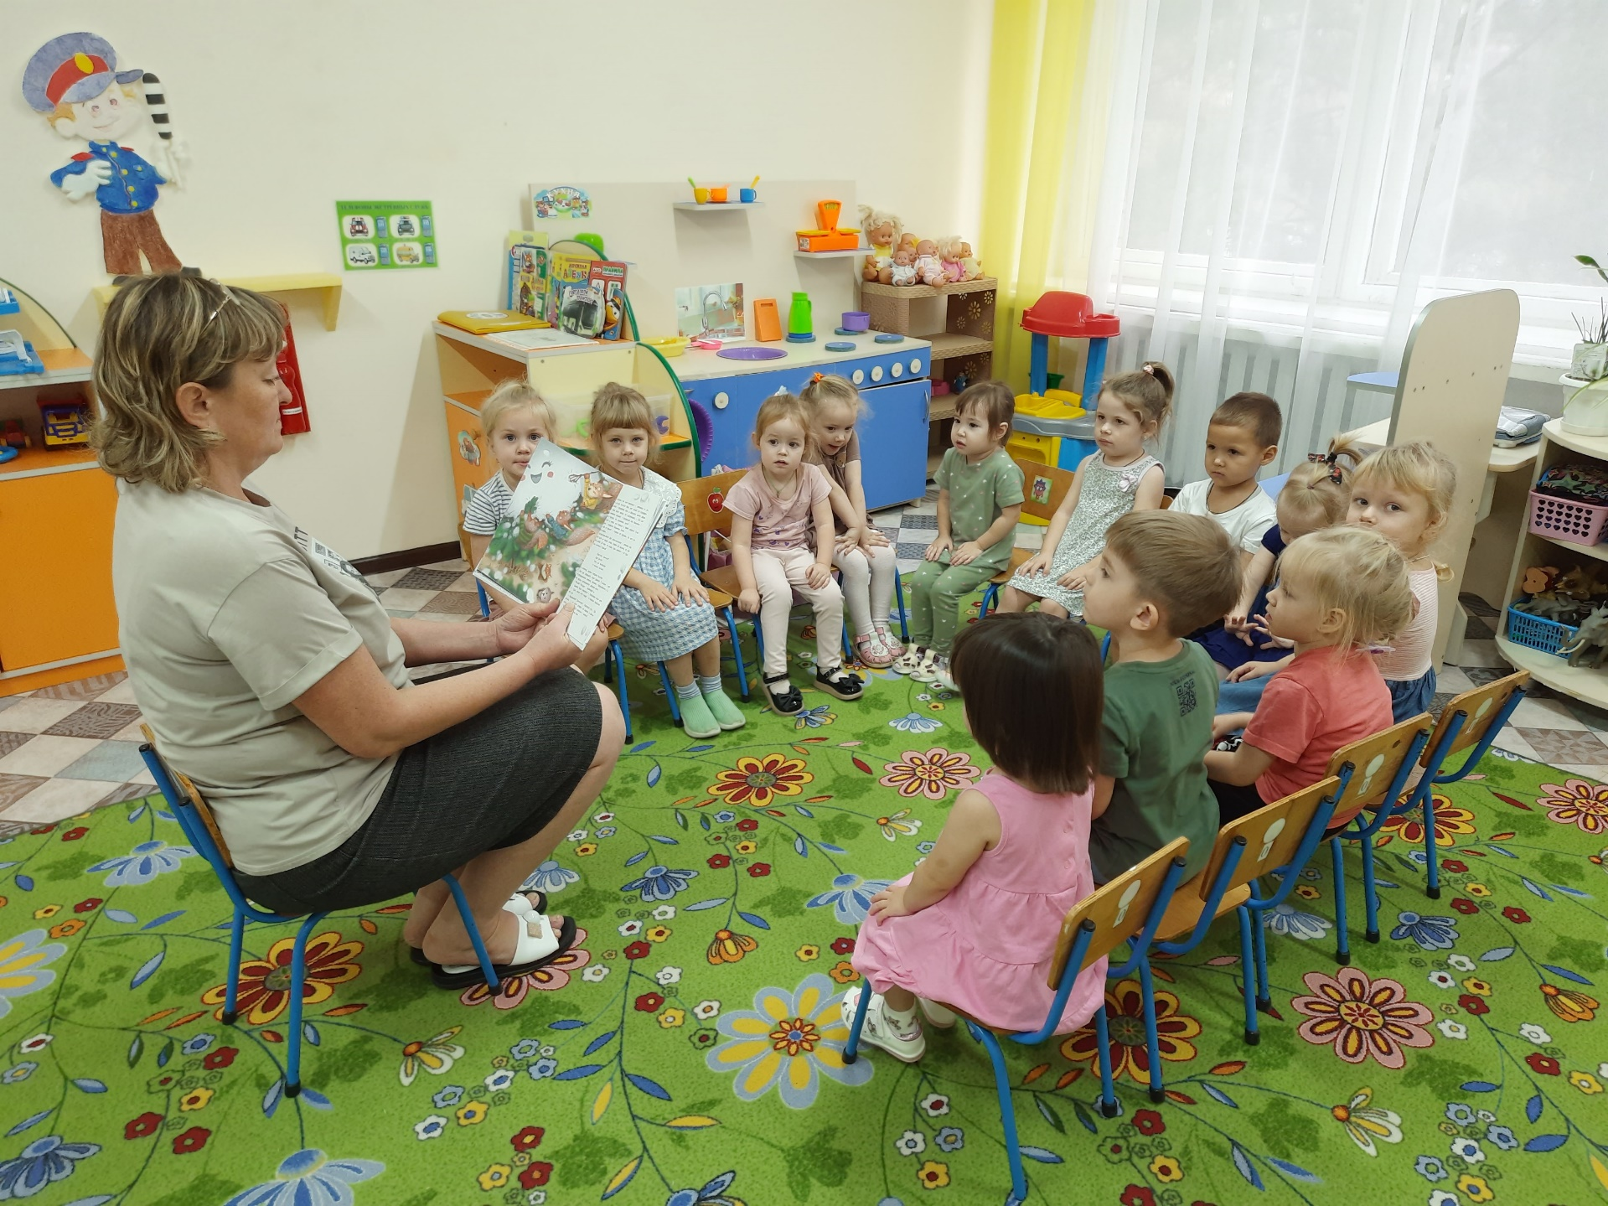
Одним из методов формирования диалогической речи является чтение литературных произведений.
Чтение даёт детям образцы диалогического взаимодействия. Диалоги с использованием вопросов и ответов позволяют детям освоить не только форму различных высказываний, но и правила очерёдности, усвоить различные виды интонации, помочь в развитии логики разговора.

Slide 15
В структуре типичного занятия можно выделить три части
В 1-ой части происходит знакомство с произведением
Цель: обеспечить детям правильное и яркое восприятие путём художественного слова.
Во 2-ой части проводится беседа о прочитанном
Цель: уточнение содержания и литературно-художественной формы, средств художественной выразительности. Дети учатся оценивать поступки персонажей, их мотивы. Мы помогаем детям осмысливать отношение к героям, добиваемся понимания главной идеи.
В 3-ей части организуется повторное чтение текста с целью закрепления эмоционального впечатления и углубление воспринятого.
Объяснение незнакомых слов - обязательный
приём, обеспечивающий полноценное восприятие произведения
На примере литературных произведений детям старшего возраста уже можно объяснить, как это хорошо уметь разговаривать, вести диалог и поддерживать беседу. Это можно сделать, прочитав рассказ Н. Носова « Телефон».

Slide 16
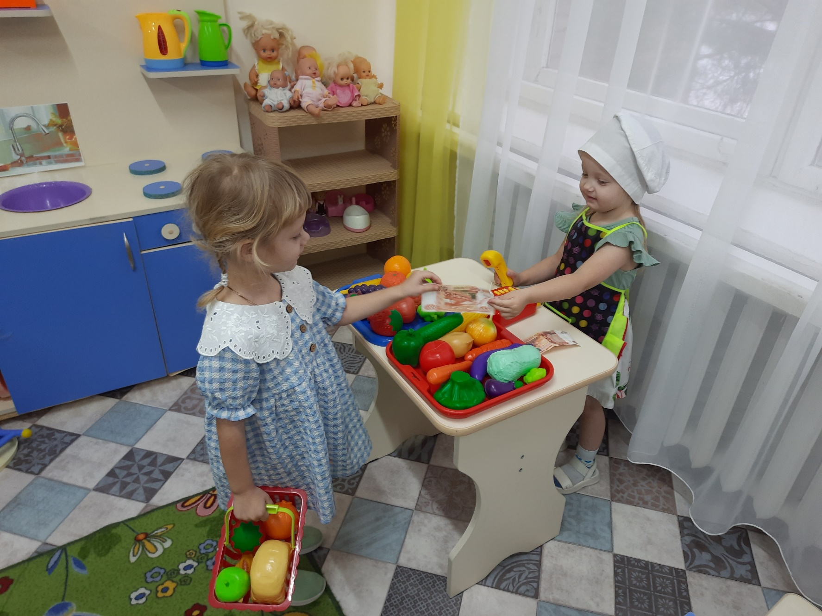
Эффективным методом развития диалогической речи являются разнообразные игры (сюжетно-ролевые, дидактические, подвижные, игры-инсценировки и игры-драматизации).
Сюжетно-ролевые игры способствуют формированию и закреплению диалогических умений. С помощью сюжетно-ролевой игры дети учатся правильно общаться, правильно вести себя, так как в сюжетно-ролевой игре могут быть различные жизненные ситуации
По мнению Н. Я. Михайленко и Н. А. Коротковой, чем богаче и разнообразнее диалог в игре, тем выше уровень игрового творчества детей

Slide 17
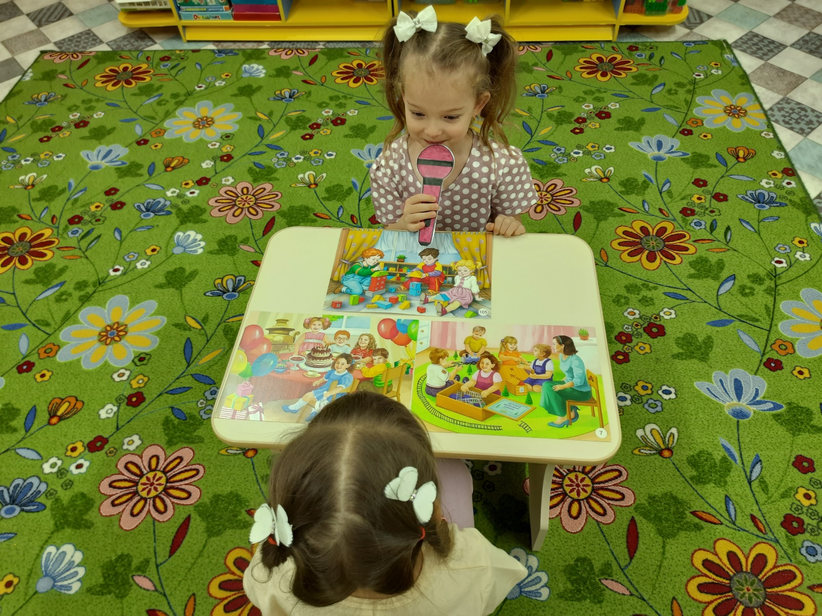
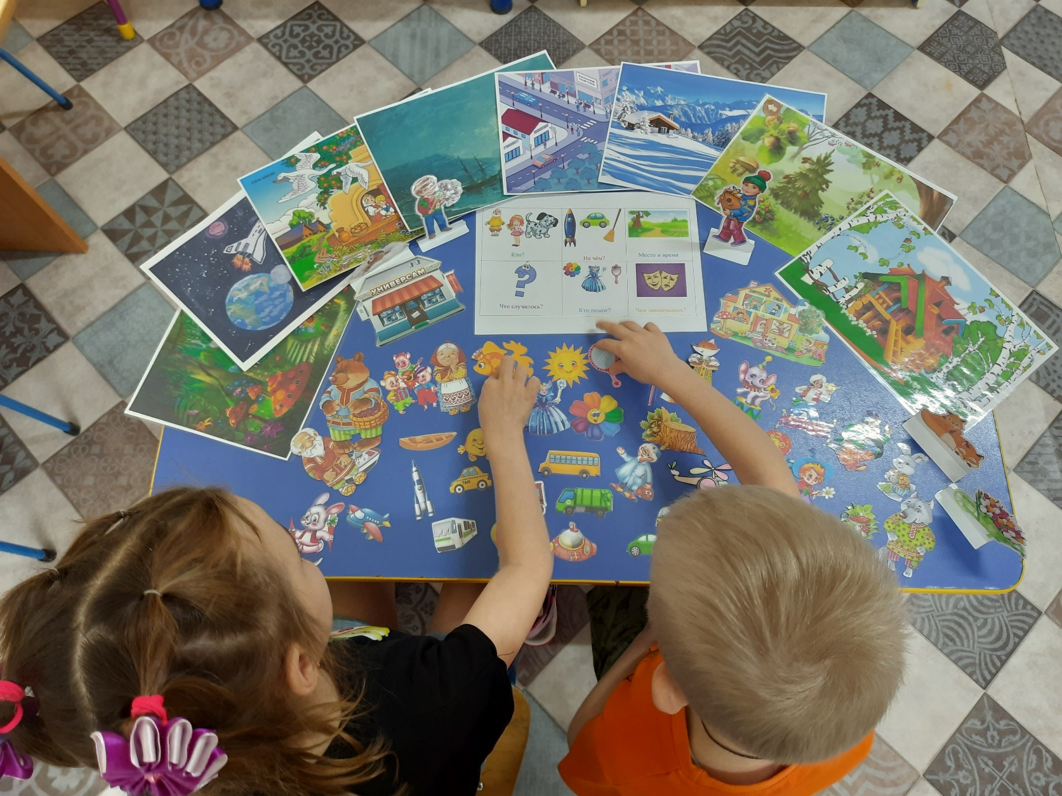
Особую роль играют словесные игры, поскольку они позволяют педагогу направлять речевое поведение детей на создание тех или иных реплик.
Закрепление умений детей задавать вопросы и отвечать на них происходит в таких играх, как «Да и нет», «Вопросы с подсказкой», «Пресс-конференция», «Сочини сказку».

Slide 18
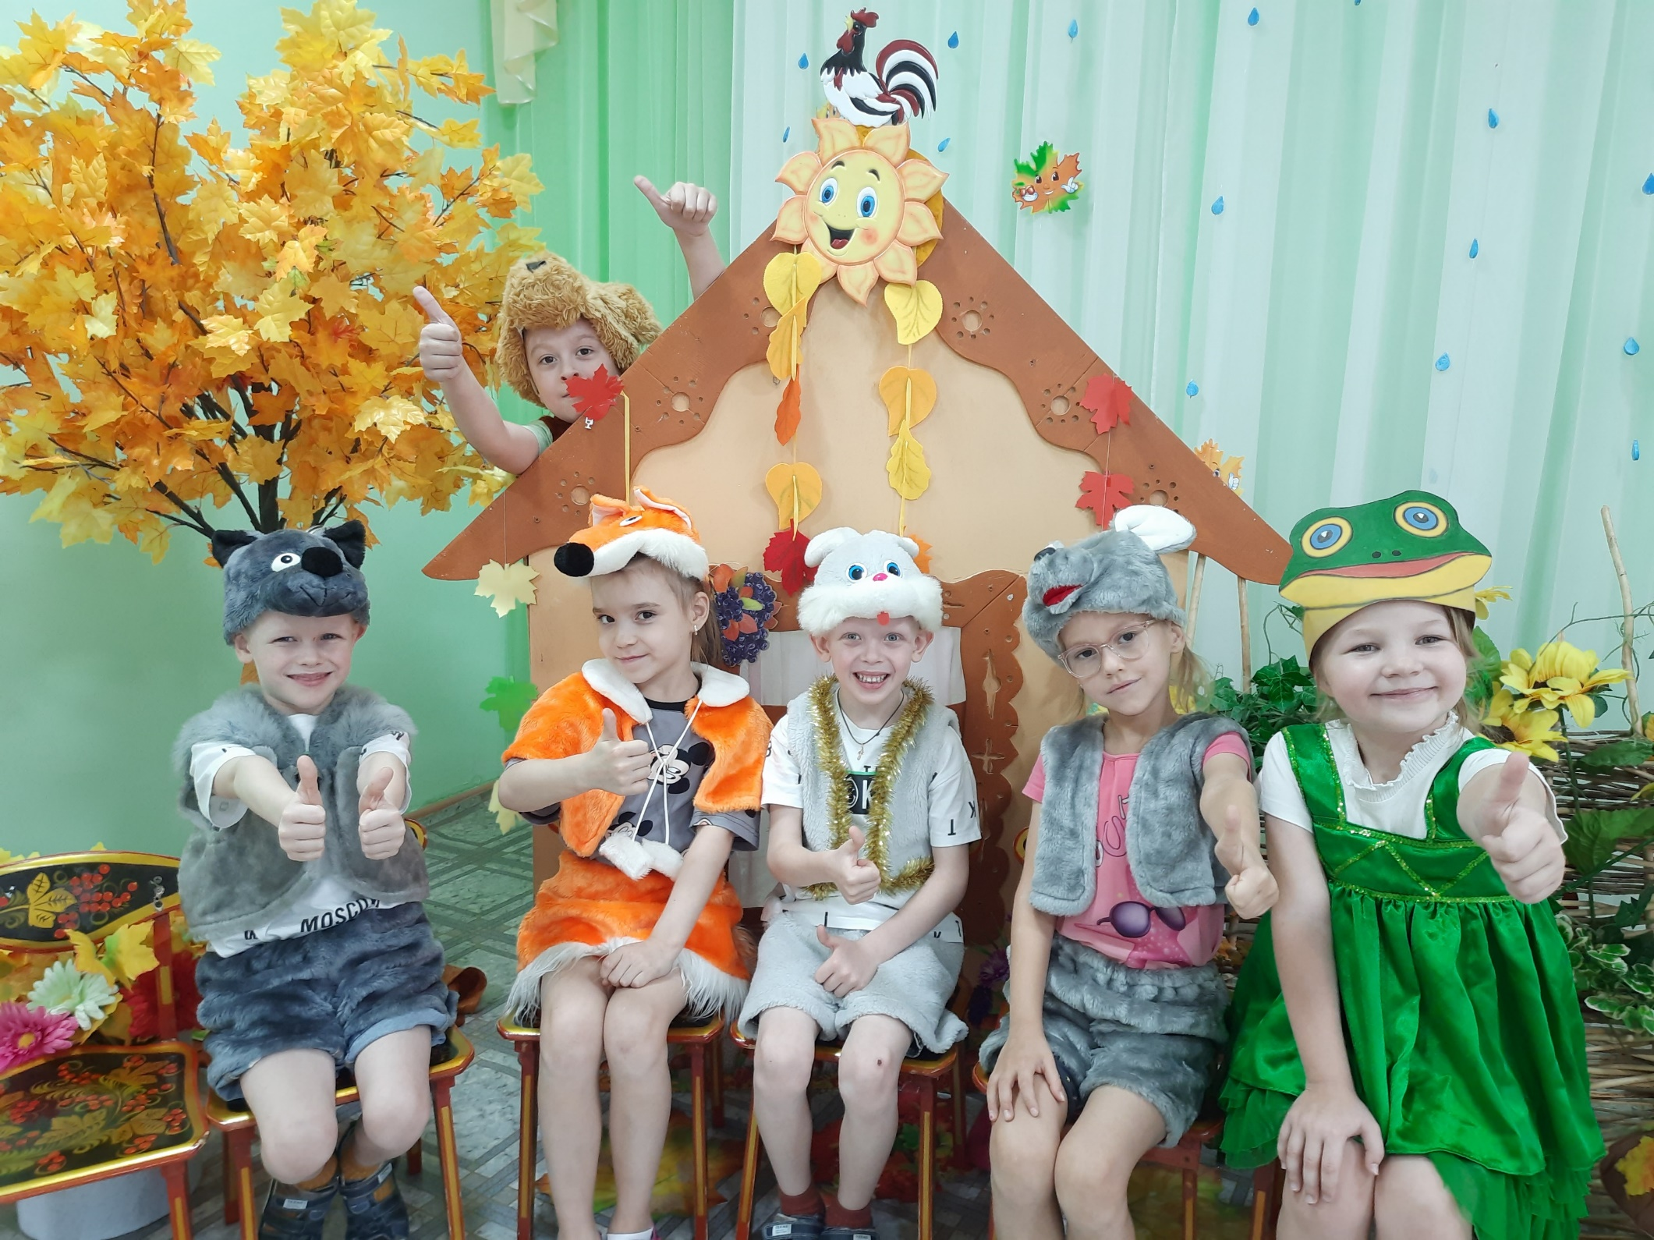
Игры-инсценировки и игры-драматизации объединяют детей, хорошо знакомым текстом и представляют в себе сюжет. В этих играх ребёнок играет роль сказочного персонажа, принимает его позицию, и тем самым преодолевает свойственный возрасту эгоцентризм. Один и тот же текст может быть инсценирован разными способами: при помощи игрушек, кукол, картинок, через выразительные движения и речь.

Slide 19
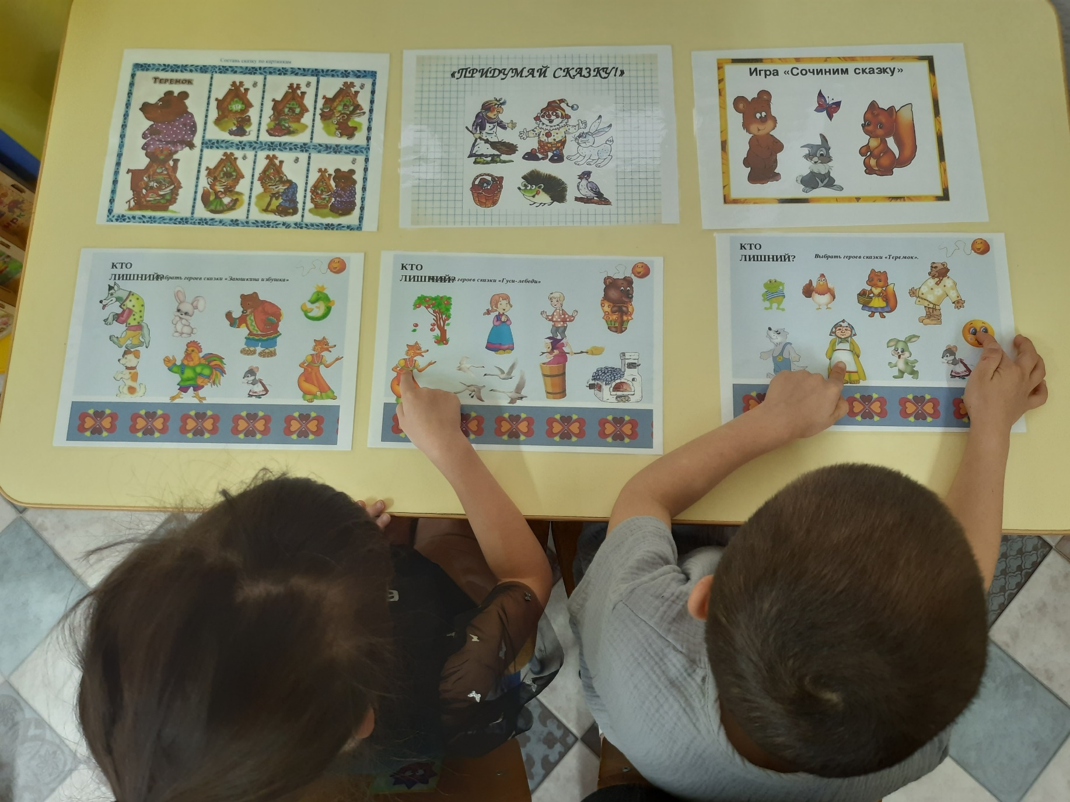
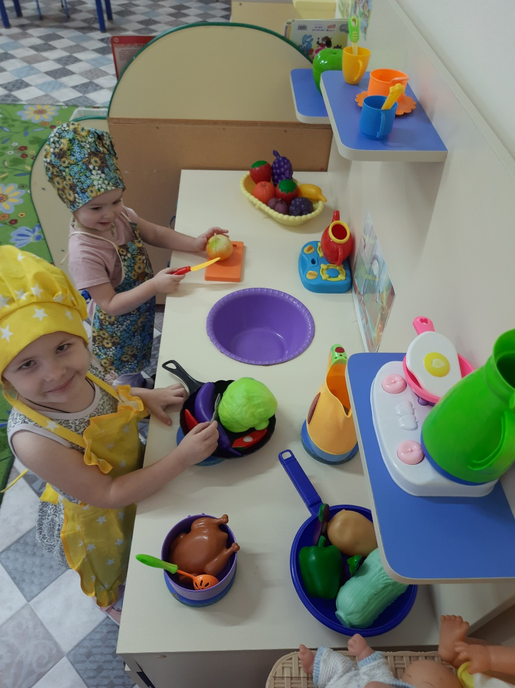
На развитие диалогической речи неоспоримо важную роль играют игры, игровые упражнения, которые можно включать не только в образовательную и совместную деятельность воспитателя с детьми, но и в самостоятельную деятельность детей. Несомненным достоинством игр является то, что они создают благоприятный эмоциональный фон, необходимый для расположения детей к педагогическому процессу, педагогу, его заданиям.

Slide 20
ВЫВОД
Развитие диалогической речи играет ведущую роль в процессе речевого развития ребенка дошкольника и занимает центральное место в общей системе работы по развитию речи в детском саду.
Большое влияние на развитие речи детей оказываем мы. В связи с этим наша собственная речь должна быть правильной, выразительной и доступной для восприятия детей.

Slide 21
Спасибо
за внимание!

